Slide 1
20.Flagment2

Slide 2
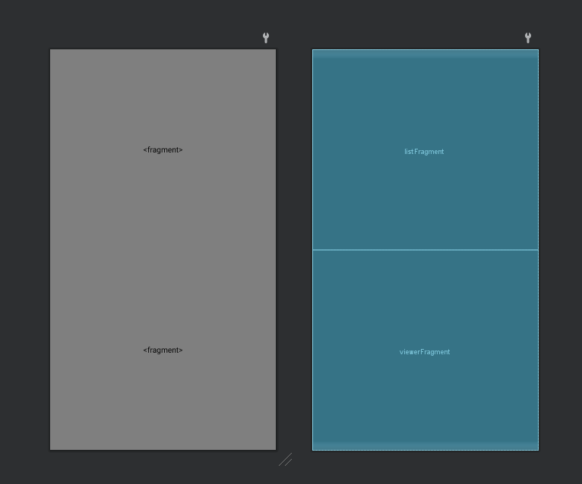
프래그먼트
MainActivity 화면 구성 -LiniarLayout을 이용해 화면을 반으로 분할하고 Flagment를 넣는다.

Slide 3
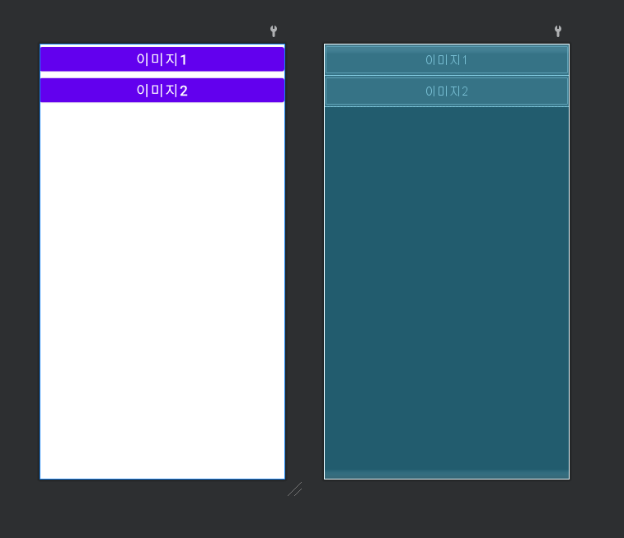
프래그먼트
fragment_list 화면구성 -new - > flagment로 새로운 flagment를 만든 후 xml에서 버튼을 두개추가

Slide 4
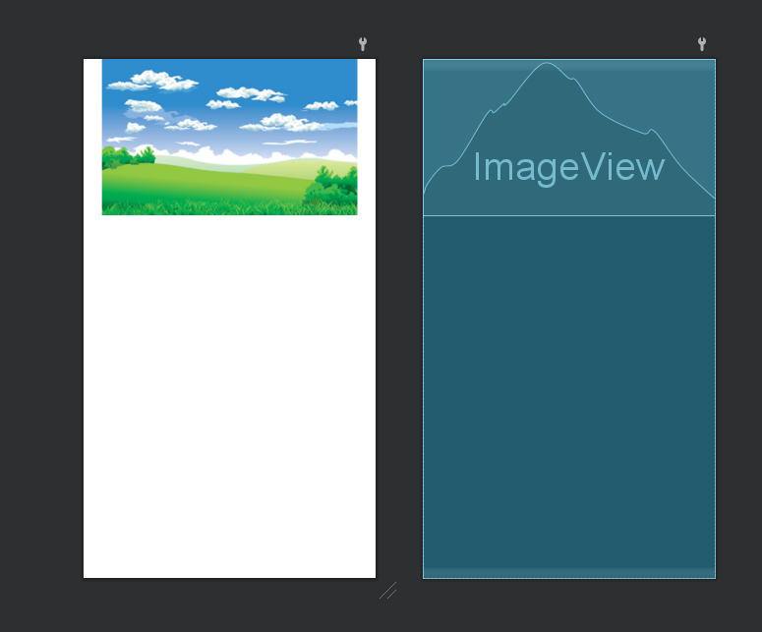
프래그먼트
fragment_viewer 화면구성 -new - > flagment로 새로운 flagment를 만든 후 xml에서 이미지뷰 추가

Slide 5
프래그먼트
MainActivity에 만들어놓은 Flagment에 각각의 Flagment연결

Slide 6
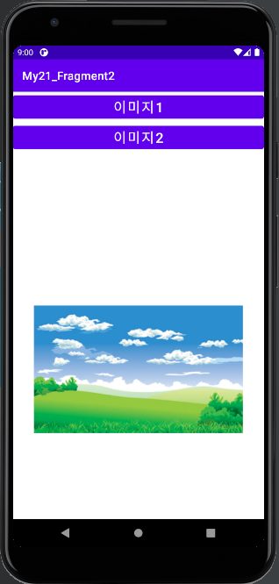
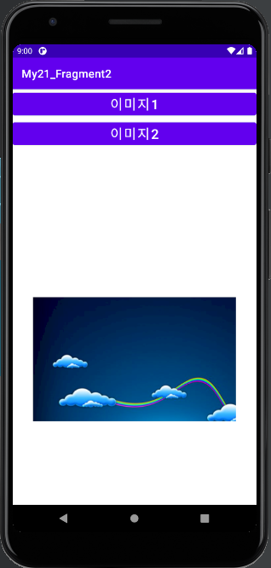
프래그먼트
Flagment를 이용하여 이미지 변경 처리

Slide 7


프래그먼트
사용 이미지

